Slide 1
Η σχολική κοινότητα ως συνεργατικό δίκτυο Ο ρόλος του Συλλόγου Γονέων
Γεωργία Κων/τία Καραγιάννη
Προϊσταμένη Εκπαιδευτικών Θεμάτων ΔΔΕ Καρδίτσας
M.A, M.Ed, Υπ. Διδάκτωρ

Slide 2
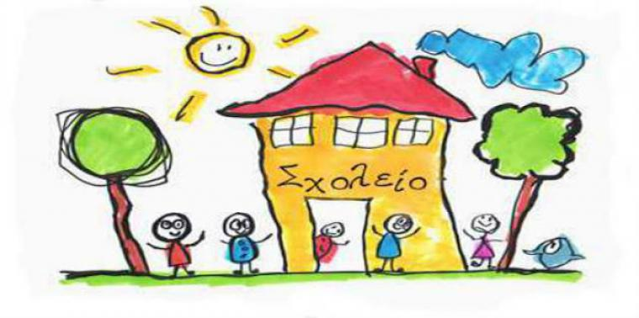
Οικογένεια –Σχολείο: Δυο συστήματα σε αλληλεπίδραση
Το παιδί, όταν εισέρχεται στο σχολικό πλαίσιο, αρχίζει να κινείται ανάμεσα σε δύο συστήματα που αλληλεπιδρούν μεταξύ τους: την οικογένεια και το σχολείο.

Slide 3
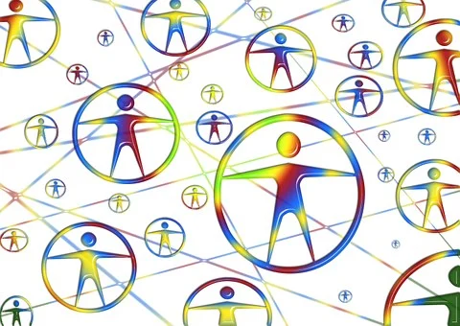
Μια σχέση αμφίδρομη…
Tα δύο αυτά συστήματα δεν είναι απομονωμένα το ένα από το άλλο, αλλά βρίσκονται σε μια δυναμική αλληλεπίδραση και αλληλεξάρτηση, δηλαδή, οι αλλαγές και τα γεγονότα που συμβαίνουν στα μέλη του ενός επηρεάζουν άμεσα ή έμμεσα τα μέλη του άλλου (Γιώτσα, 2006).

Slide 4
Ο ρόλος της κοινότητας
Ως κοινότητα ορίζεται η τοπική κοινότητα μέσα στην οποία υπάρχει και δραστηριοποιείται η οικογένεια, αλλά και το σχολείο, από τη θεσμοθετημένη της μορφή (δήμος κ.λπ.) μέχρι τη γειτονιά του σχολείου και το ευρύτερο περιβάλλον του.
Η κοινότητα αποτελείται από τους θεσμοθετημένους φορείς και τις υπηρεσίες που είναι υπεύθυνες για τη λειτουργία των σχολικών μονάδων. Επίσης, συνήθως διαθέτει συλλόγους, οργανώσεις, υπηρεσίες, εθελοντικά σωματεία, φορείς και ιδρύματα που μπορεί να μη δραστηριοποιούνται σε θέματα εκπαίδευσης, καθώς και άτυπες ομάδες πολιτών και μεμονωμένα πρόσωπα που θα μπορούσαν να ενεργοποιηθούν και να αναπτύξουν ουσιαστικές επικοινωνιακές και συνεργατικές σχέσεις με το σχολείο και την οικογένεια.

Slide 5
Το οικοσυστημικό μοντέλο της σχέσης σχολείου-οικογένειας-κοινότητας
Τα μικροσυστήματα ασκούν μεγαλύτερη επίδραση στο άτομο απ’ ότι τα μεσοσυστήματα ή τα εξωσυστήματα.
Έτσι, για παράδειγμα, η οικογένεια, οι ομάδες των συνομιλήκων και το σχολείο ασκούν σημαντικό ρόλο στην ανάπτυξη του παιδιού

Slide 6
Το Σφαιρικό μοντέλο
Γεωργίου, (2000).
Οι σφαίρες αυτές μπορεί να πλησιάζουν ή να απομακρύνονται η μία από την άλλη ανάλογα με την επίδραση παραγόντων όπως
η ηλικία του παιδιού,
οι στάσεις των εκπαιδευτικών,
τα χαρακτηριστικών των γονέων,
Οικογένεια
Σχολείο
Κοινότητα
Παιδί

Slide 7
Πλαίσιο συνεργασίας
Κομβικό ρόλο σε κάθε μορφή συνεργασίας σχολείου, οικογένειας και κοινότητας αποτελούν το σχολείο και οι εκπαιδευτικοί του.
Κάθε σχολική μονάδα προσδιορίζει τους δικούς της στόχους και ακολούθως εξελίσσει τις δικές της στρατηγικές και πολιτικές σε σχέση με τις μορφές της συμμετοχής των γονέων στο σχολείο, το επίπεδο επικοινωνίας με τις οικογένειες των μαθητών και την αξιοποίηση των δυνατοτήτων της κοινότητας.

Slide 8
Τυπολογία σχολείου
Η μελέτη αυτών των στρατηγικών έχει οδηγήσει στη δημιουργία μίας τυπολογίας του σχολείου (Μυλωνάκου – Κεκέ, 2009) σχετικά με τους τρόπους που αυτό αντιμετωπίζει την οικογένεια των μαθητών και την κοινότητα. Σύμφωνα με αυτήν την τυπολογία υπάρχουν τέσσερις τύποι σχολείων.

Slide 9
Τυπολογία σχολείου
Το σχολείο «φρούριο»
Το σχολείο των προκαθορισμένων – ελεγχόμενων προσκλήσεων (της καθοδηγούμενης δράσης των γονέων)
Το σχολείο «ανοιχτό στην οικογένεια»
Το σχολείο που είναι προσανατολισμένο στη συνεργασία με την οικογένεια και την κοινότητα (δημιουργία κοινού οράματος)

Slide 10
Γονεϊκή «εμπλοκή» ή «συμμετοχή»;
Γονεϊκή εμπλοκή
Γονεϊκή συμμετοχή
Ελεγχόμενη επικοινωνία και παρατήρηση των δρώμενων του σχολείου
Ο γονέας ως συνεργάτης και συνέταιρος με το σχολείο

Slide 11
Ο ρόλος του Συλλόγου Γονέων & Κηδεμόνων
Με τη νομική υπόσταση του θεσμού του Συλλόγου Γονέων και Κηδεμόνων, έγινε ένα σημαντικό βήμα για να οριοθετηθεί το πεδίο δράσης των γονέων και η εμπλοκή τους στα εκπαιδευτικά δρώμενα.

Slide 12
Ο ρόλος του Συλλόγου Γονέων & Κηδεμόνων
Θεσμικός (εκπροσωπεί, υπογράφει, εγκρίνει κτλ.)
Διαμεσολαβητικός
Γίνεται γέφυρα επικοινωνίας μεταξύ σχολείου-οικογένειας αλλά και μεταξύ κοινότητας και σχολείου
Λειτουργικός (συνδιοργανώνει δράσεις κτλ.)
Προωθεί τη «Γονεϊκή ενδυνάμωση» (μέσα από σεμινάρια, σχολές γονέων κτλ.).

Slide 13
Εν κατακλείδι…..
Οι γονείς αλλά και οι εκπαιδευτικοί είναι οι «σημαντικοί άλλοι» στη ζωή ενός παιδιού στην πορεία ανακάλυψης του κόσμου και του εαυτού.
Η σχέση τους οφείλει να διέπεται από αγάπη και ενδιαφέρον για την αρμονική ανάπτυξη του παιδιού, συνδιαμορφώνοντας ένα ασφαλές μαθησιακό περιβάλλον.

Slide 14
Εν κατακλείδι…..
Όλος ο σκοπός της εκπαίδευσης είναι να μετατρέψει τους καθρέφτες σε παράθυρα (Sydney D. Harris)
Ας είναι οι γονείς και οι εκπαιδευτικοί μαζί, αυτοί που θα βοηθήσουν τα παιδιά να ανοίξουν αυτά τα «παράθυρα»…

Slide 16
Βιβλιογραφικές αναφορές
Γεωργίου, Σ. (2011). Σχέση Σχολείου - Οικογένειας και Ανάπτυξη του Παιδιού. Αθήνα: Διάδραση.
Γιώτσα, Α., Ζεργιώτης, Α. (2007). Oμάδες Σχολών Γονέων. Προσδοκίες γονέων και
ανάπτυξη της δυναμικής της ομάδας. Στο: Μαλικιώση – Λοΐζου, Μ. (επιμ.) Συμ-
βουλευτική Ψυχολογία: Σύγχρονες Προσεγγίσεις. 276-295. Αθήνα: Ατραπός.
Mylonakou, I. & Kekes, I. (2005) Syneducation (Synekpaidefsis): Reinforcing Communication and Strengthening Cooperation among Students, Parents and Schools. Harvard Family Research Project, March, Cambridge, MA: Harvard Graduate School of Education.
Mylonakou, I. & Kekes, I. (2007) School, Family and the Community in cooperation: The model of Syneducation. International Journal about Parents in Education, 1 (0), 73-82.

